Slide 1

LabelScan
La traçabilité qui accélère la mise en sécurité.
PITCH JURY · 10 MINUTES
Photographier. Structurer. Retrouver.
Notes:
Ouverture — LabelScan transforme l’étiquette d’arrivage en donnée exploitable, sans retirer l’humain du processus.

Slide 2
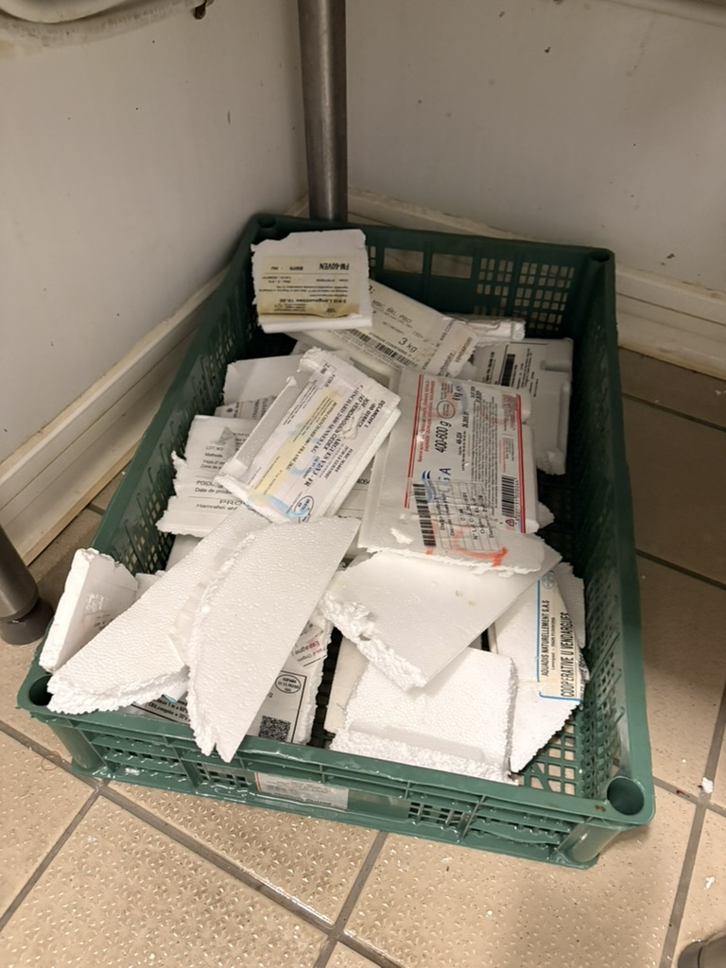
L’ALERTE SANITAIRE
02
10 h 15. Un lot de saumon est suspect.
Le directeur doit savoir immédiatement si ce lot est entré dans son magasin.
Aujourd’hui, il faut parfois retrouver des étiquettes décollées, séchées, collées dans des cahiers ou classées dans plusieurs dossiers.
Combien de temps faut-il
pour retrouver un lot précis ?
LabelScan · Traçabilité alimentaire
Notes:
Situation d’ouverture : pendant la recherche, le produit peut encore être exposé. Enjeu sanitaire, financier et réputationnel.

Slide 3
LE CAHIER PAPIER
03
Le papier archive. Il ne permet pas de réagir.
01
02
03
04
05
06
Décoller
Séchage
Coller
Saisie
Classer
Trouver
Étiquettes humides, déchirées, perdues ou illisibles
Informations dispersées et qualité dépendante de chaque salarié
Recherche lente lors d’un contrôle ou d’un rappel
Une procédure longue, répétitive et difficile à consolider.
LabelScan · Traçabilité alimentaire
Notes:
Le processus papier rend la preuve disponible, mais la recherche et le pilotage restent manuels.

Slide 4

LA RÉPONSE
04
L’employé ne remplit plus une fiche vide.
Il vérifie une fiche déjà préremplie.
1
2
3
4
Photo de l’étiquette
Lecture GS1 + OCR
17 champs structurés
Validation humaine
Les champs incertains sont signalés ; l’arrivage rejoint immédiatement le catalogue du magasin.
LabelScan · Traçabilité alimentaire
Notes:
Démonstration : photo, lecture GS1 lorsqu’il existe, OCR, IA qui structure, contrôle des incertitudes, validation.

Slide 5
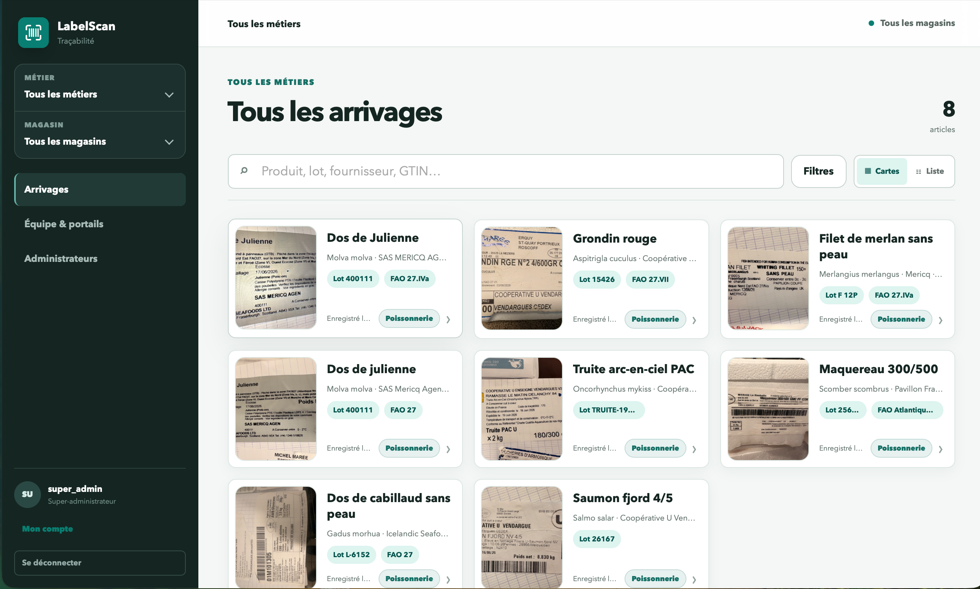
LA RÉPONSE
05
Une preuve source et une fiche prête à vérifier.
FICHE ARRIVAGE
Produit
Dos de julienne
Lot
400111
Fournisseur
SAS MERICQ
DLC
27/06/2026
GTIN
présent
Statut
À vérifier
17 champs gérés · 12 à 14 généralement préremplis lors des essais
LabelScan · Traçabilité alimentaire
Notes:
Visuel de l’interface fournie. Les essais montrent 12 à 14 champs préremplis sur 17 ; l’utilisateur garde la main sur les exceptions.

Slide 6
LA VALEUR
06
Un bénéfice concret pour chaque acteur.
Personnel
Directeur
Enseigne
Moins de ressaisie
Procédure identique
File locale si réseau difficile
Recherche par lot, produit ou fournisseur
Dossiers incomplets visibles
Photo et historique accessibles
Standardisation multisite
Anomalies comparables
Données intégrables au SI qualité
LabelScan · Traçabilité alimentaire
Notes:
Trois utilisateurs, trois niveaux de valeur : geste opérationnel, décision magasin, et standardisation enseigne.

Slide 7
MISE EN SITUATION
07
Le siège communique le lot
SAU-240815
Alerte → recherche → décision
Temps gagné critique :
En quelques secondes, le directeur sait :
entre l’alerte
et la mise en sécurité
du produit.
si le lot est présent
à quelle date il est arrivé
de quel fournisseur il provient
qui l’a validé
quelle était l’étiquette originale
LabelScan · Traçabilité alimentaire
Notes:
Reprendre l’alerte initiale. Insister : le bénéfice critique n’est pas seulement la saisie, mais le délai alerte → mise en sécurité.

Slide 8
LES PREUVES TECHNIQUES
08
L’IA est utile parce qu’elle reste contrôlée.
01
Extraction hybride
02
Preuve obligatoire
GS1 pour les données déterministes ; OCR et IA pour le texte libre.
Toute valeur est liée à une preuve textuelle ; sinon, vérification humaine.
03
Mémoire auditée
04
Résilience terrain
La photo originale est conservée ; les corrections créent un historique.
File persistante et synchronisation pensée pour éviter pertes et doublons.
LabelScan · Traçabilité alimentaire
Notes:
Quatre principes uniquement. Ne pas promettre une IA infaillible : rendre l’incertitude visible et concentrer l’humain sur les exceptions.

Slide 9
MÉTRIQUES & BUSINESS CASE
09
Des résultats prometteurs, à confirmer en magasin.
17
71–82 %
~10 s
< 0,01 €
champs structurés
complétude automatique observée
conditions favorables
coût variable annoncé / étiquette
Simulation : 300 étiquettes/jour · 300 jours/an · 45 s → 10 s · coût horaire chargé 25 €
≈ 875 heures potentiellement libérées · ≈ 20 975 € de gain brut potentiel avant abonnement, équipement, intégration et support
Mesures préliminaires — protocole terrain à consolider.
LabelScan · Traçabilité alimentaire
Notes:
Résultats observés et simulation séparés. Latence dépendante du réseau : mesurer médiane, P95 et pire cas pendant le pilote.

Slide 10
CADRE RÉGLEMENTAIRE
010
Conforme à l’existant. Prêt pour la transition 2D.
Traçabilité
Le règlement (CE) 178/2002 impose la capacité de retrouver et de mettre les informations à disposition.
LabelScan
lit directement le GS1
lorsque le code est présent,
et traite aussi le parc
d’étiquettes existant.
Produits de la pêche
Le règlement (UE) 1379/2013 encadre les informations obligatoires applicables.
Codes 2D
Objectif GS1 : adoption généralisée en point de vente d’ici fin 2027.
Droits d’accès · isolation des magasins · preuve originale · journal d’audit
LabelScan · Traçabilité alimentaire
Notes:
[Sources]
- Règlement (CE) n° 178/2002, art. 18 : https://eur-lex.europa.eu/eli/reg/2002/178/oj?locale=fr
- Règlement (UE) n° 1379/2013 : https://eur-lex.europa.eu/eli/reg/2013/1379/oj/eng
- GS1, transition vers codes 2D 2027 : https://support.gs1.org/support/solutions/articles/43000743505-why-is-the-goal-to-transition-to-2d-barcodes-by-2027-

Slide 11
PROCHAINE ÉTAPE
011
Un pilote mesuré, avant le passage à l’échelle.
4 semaines
Avant / après
4 critères
sur deux magasins et plusieurs fournisseurs
comparaison du processus papier et LabelScan
temps · exactitude · délai lot · ROI
Le pilote transformera les hypothèses en résultats opposables.
LabelScan · Traçabilité alimentaire
Notes:
Demande concrète : pilote de quatre semaines sur deux magasins, avec plusieurs fournisseurs et protocole avant/après.

Slide 12
Moins de saisie.
Plus de visibilité.
Une traçabilité exploitable en cas de crise.
17 champs structurés
71–82 % préremplis
~10 s favorables
< 0,01 € / étiquette
Proposition : lancer le pilote sur deux magasins.
Notes:
Conclusion : LabelScan répond au besoin de l’employé, du directeur et de l’enseigne. Terminer sur la proposition de pilote.

